Slide 1
Workshop Corona en motivatie
Rob Ruijs
Motifire

Slide 2
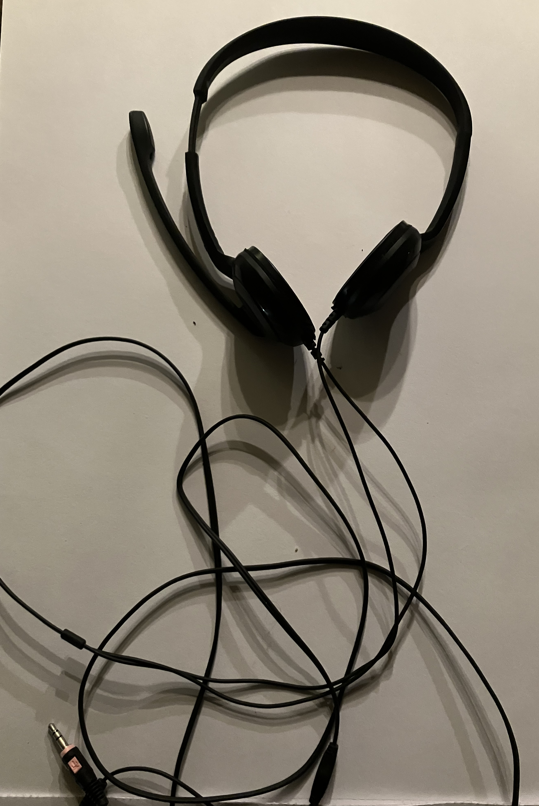
Noud
Tijdens lockdown | Nu
vond het wel prettig minder prikkels online les was overzichtelijk camera uit als het te druk werd: laptop uit | wordt moe van al die mensen en drukte koptelefoon zonnebril capuchon op

Slide 3
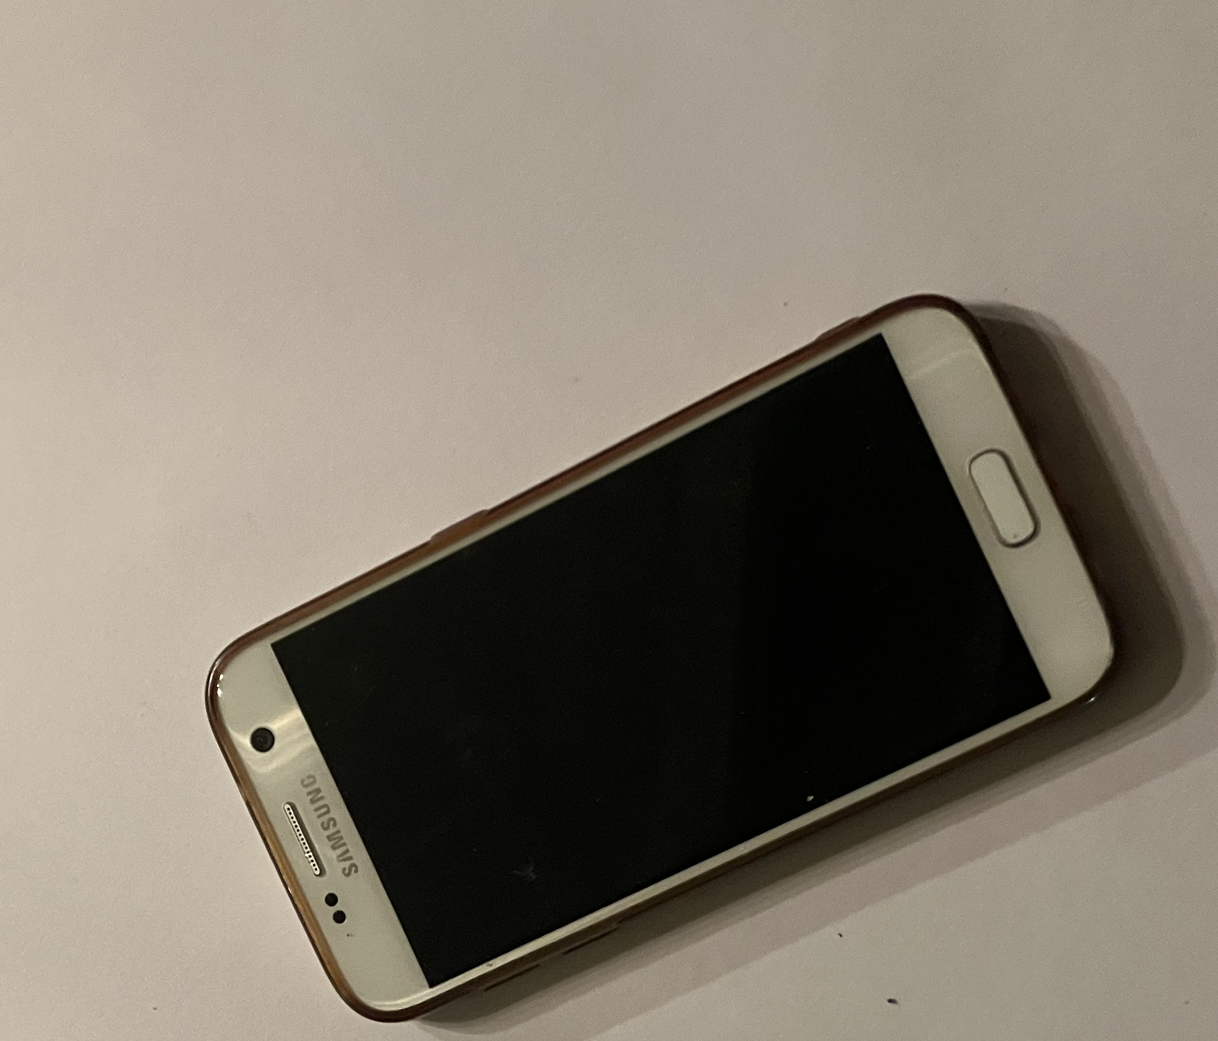
Kiki
Tijdens lockdown | Nu
vond het eerst wel lekker om niet naar school te hoeven miste daarna het contact met haar vriendinnen Voelde zich vaker eenzaam | is blij om haar vriendinnen weer IRL te zien vindt school nog steeds saai

Slide 4
Pim
Tijdens lockdown | Nu
geen probleem dat school dicht was baalde dat voetbal niet door ging, maar voetbalde al snel met jongens uit de buurt had eindelijk tijd om te sleutelen | Vindt het lasting om weer van alles te moeten: huiswerk, opletten in de klas, gezag, op tijd komen. “Het lijkt wel of school nog saaier is als vroeger”

Slide 5
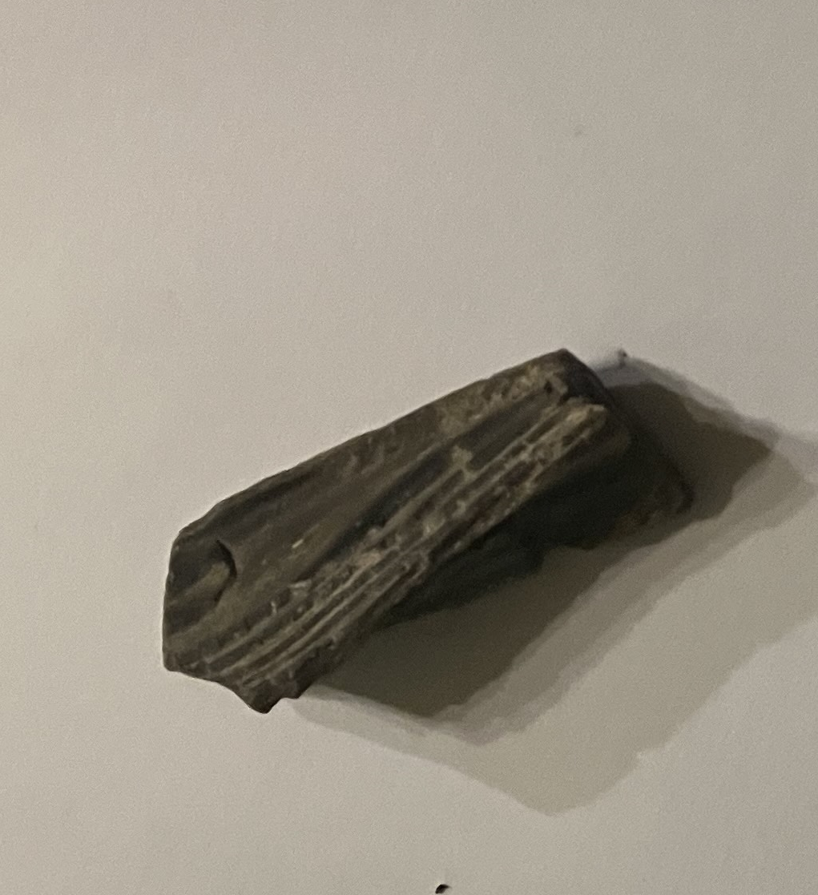
Amal
Tijdens lockdown | Nu
vond de lockdown geen probleem had er ook geen last van, ook al miste hij z’n vrienden wel | Maakt het niet zo veel uit

Slide 6
Jazz-Lynn
Tijdens lockdown | Nu
werd stil, onbereikbaar ook voor ouders somber maakte zich zorgen over de wereld verfde haar haren sneed zichzelf | is nog steeds niet de oude loopt wat krom heeft contact met 1 jongen

Slide 7
Band met docenten
Schoolcultuur
“we lopen achter”

Slide 8
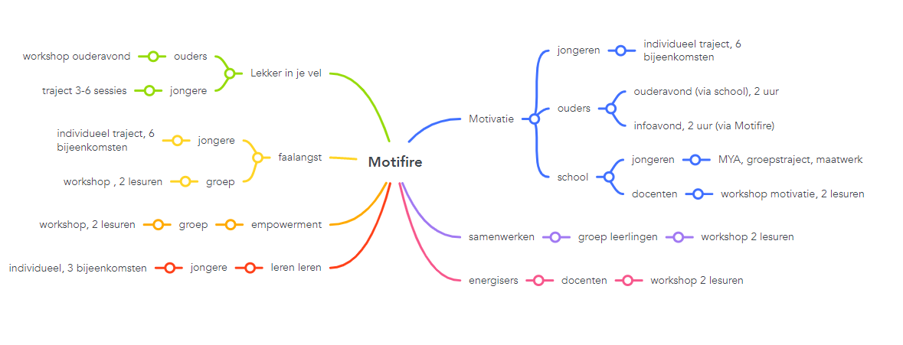
Motifire

